Slide 1






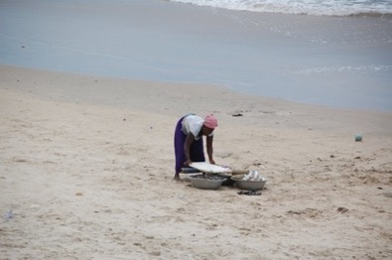



Clinique thématique 3
Solutions fondées sur la nature tenant compte des questions de genre ( SFN ) : Renforcer les plans d’action fondés sur la nature pour une action efficace et équitable en faveur de la biodiversité
Image ici
Genre et processus de renforcement des capacités et d'échange du NBSAP
17 février 2026

Slide 2
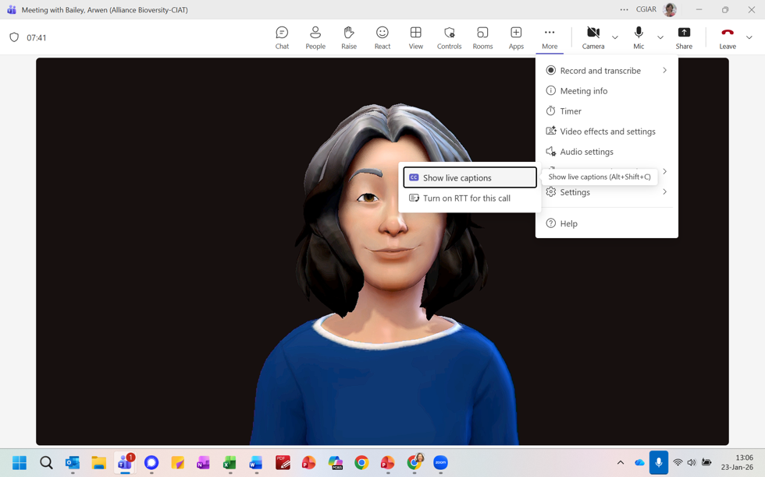
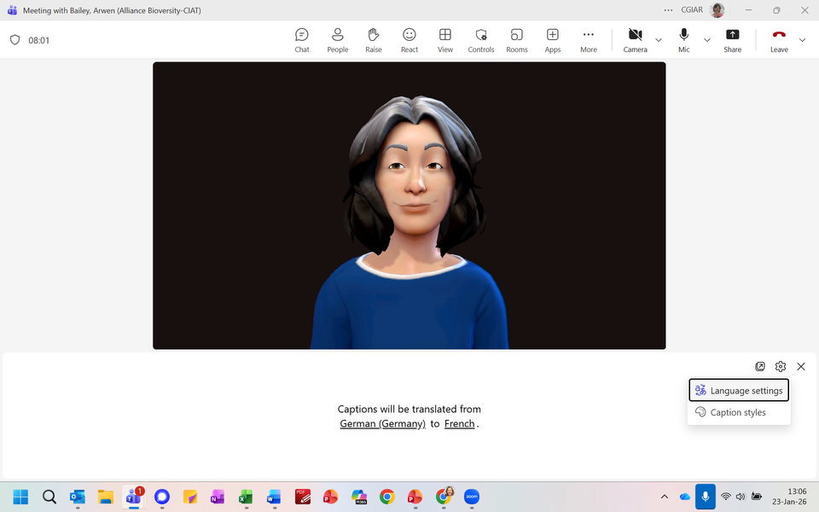


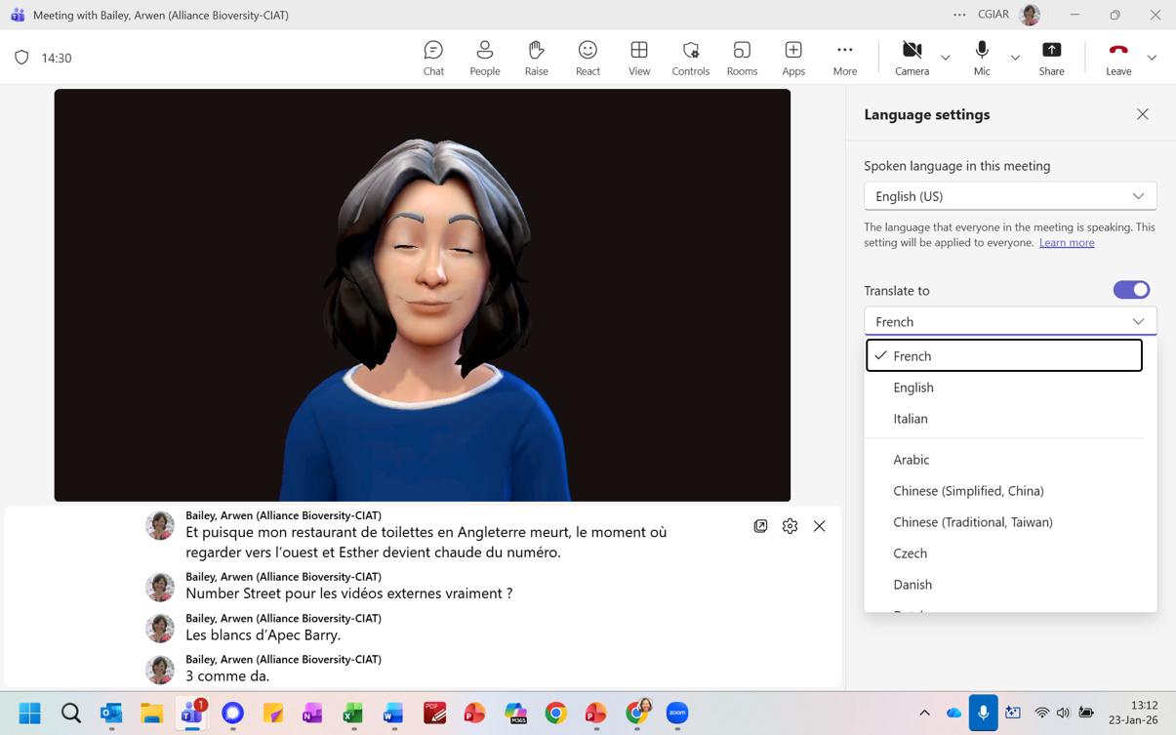
1
2
3

Slide 3

Objectifs
Comprendre ce qui rend les solutions fondées sur la nature ( SFN ) sensibles au genre et transformatrices en matière de genre
Découvrez comment les solutions fondées sur la nature tenant compte du genre soutiennent de multiples cibles du GBF et s'alignent sur le Plan d'action pour l'égalité des sexes (GPA).
(SFN)

Slide 4
10h00–10h05
Accueillir
Bienvenue et objectifs
Ordre du jour
10:05–10:50
Partage de nos connaissances : Clinique de travail thématique
présentation interactive
10:50 - 11:00
Questions et réponses
Les participants auront l'occasion de poser des questions
11h00 - 11h25
L'union fait la force : échange et dépannage entre pairs
Le Tadjikistan présentera son expérience. Les pays partageront leurs expériences et leurs défis.
11h25 - 11h30
Conclure
Planification de la prochaine session de renforcement des capacités

Slide 5


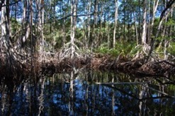
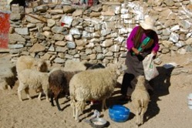
Que sont les genres ?
NbS réactif ?

Slide 6

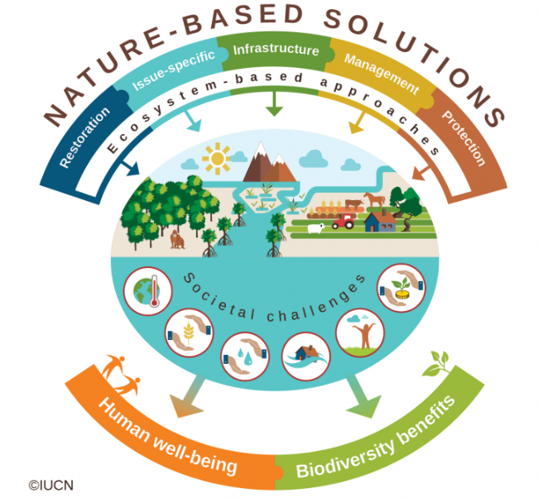
Que sont les solutions fondées sur la nature ( SFN ) ?
Actions visant à protéger, conserver, restaurer, utiliser et gérer de manière durable les écosystèmes terrestres, d’eau douce, côtiers et marins naturels ou modifiés qui répondent efficacement et de manière adaptative aux défis sociaux, économiques et environnementaux , tout en assurant le bien-être humain, les services écosystémiques, la résilience et la biodiversité ( UNEA-5 2022 ).
Exemples : restauration des écosystèmes, gestion durable des forêts et des paysages, protection des mangroves côtières, transitions agroécologiques
Peut répondre à plusieurs cibles du GBF (par exemple, les cibles 2, 10, 14, 22, 23) et aux préoccupations liées aux trois Conventions de Rio.
Non socialement neutre :
  Qui participe à la prise de décision ?
  Qui en profite ?
  Qui supporte les coûts ?
Peut accentuer ou atténuer les inégalités sociales et de genre .
Source : https://nbsclimate.com/nature-based-solutions/

Slide 7
Qu’est-ce qui rend NbS sensible aux questions de genre ?
S’appuyer sur une analyse de genre et situationnelle de :
Utilisation des ressources biologiques et des services écosystémiques
Rôles, connaissances et contributions à l’utilisation durable et à la conservation
Accès aux ressources clés (terre, revenus, finances)
Impacts (risques et vulnérabilités) de la dégradation de l'environnement et de la perte de biodiversité
Répartition des avantages et des coûts liés à l'utilisation de la biodiversité, conservation
Priorités et intérêts stratégiques
Participation et prise de décision
Reconnaître la responsabilité : utilisation, rôles, connaissances, contributions
Lutter contre les inégalités
Promouvoir une participation significative et la prise de décision et la définition des priorités (co-conception, consultations, implication de l'ensemble de la société)
Créer des opportunités pour bénéficier
…et inclure des mesures tenant compte du genre indicateurs .

Slide 8
Les solutions NbS sensibles au genre relient le genre
et objectifs et actions en matière de biodiversité
Égalité sociale/de genre et droits des femmes autonomisation (GEWE)
Environnement / biodiversité
Conservation des sols
Protégé
Zones
S’appuyer sur une analyse de genre/situationnelle :
Reconnaître la responsabilité : utilisation, rôles, connaissances, contributions
Feu
Prévention
Espèces
Protection
Restauration
Lutter contre les inégalités
Utilisation durable
biodiversité
Promouvoir une participation significative et la prise de décision et la prise en compte des priorités
Déchets
Gestion
Biologique
Couloirs
Créer des opportunités pour que les femmes en bénéficient
Durable
Agriculture
Durable
Gestion
Écosystèmes
Indicateurs
Environnement / biodiversité indicateurs

Slide 9
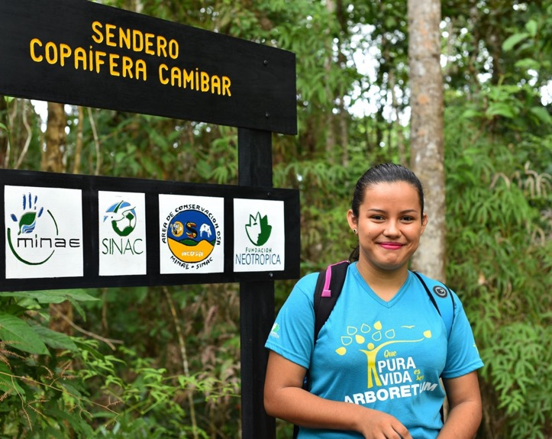
Pourquoi avons-nous besoin d'Actions pour la nature qui promeuvent
Égalité des sexes et autonomisation des femmes ?
Pourquoi NbS devrait -il tenir compte du genre ?
  Une action inclusive et sensible au genre en matière de biodiversité contribue à une réponse plus équitable, efficace et efficiente à la perte de biodiversité.
  L'égalité des sexes et l'inclusion comme objectifs à part entière.
  L’égalité des genres et l’inclusion comme accélérateur :
    Les expériences, les idées et les connaissances différenciées des femmes et des hommes sont essentielles pour façonner NbS .
    L’adhésion et la contribution de tous sont nécessaires pour assurer la pérennité de NbS .

Slide 10
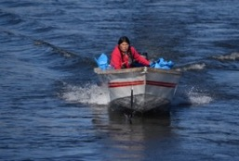
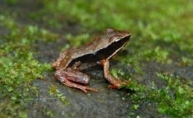


Dans votre pays, qui bénéficie le plus des investissements dans les systèmes NbS ?
Qui peut être exclu ?

Slide 11
Comment identifier ou concevoir des systèmes de notation numérique (SNB) adaptés au genre ?

Slide 12






Étapes clés pour identifier les NbS sensibles au genre
Identifiez les principaux enjeux liés au genre pertinents pour vos objectifs nationaux dans le cadre du Cadre mondial pour la biodiversité (CMB).
1
2
Relier les objectifs et actions relatifs au genre et à la biodiversité
Co-développer des options pour des systèmes de notation numérique tenant compte du genre
3
4
Prioriser un portefeuille de NbS
5
Identifier les indicateurs sensibles au genre

Slide 13
Étapes clés pour identifier les NbS sensibles au genre
Identifiez les principaux enjeux liés au genre pertinents pour vos objectifs nationaux dans le cadre du Cadre mondial pour la biodiversité (CMB).
1

Slide 14




















Identifier les principaux enjeux liés au genre pertinents pour les objectifs nationaux du GBF
1
Droits fonciers et ressources naturelles
CONSEIL
Le GPA propose une feuille de route assortie d'actions indicatives pour aborder les principaux enjeux liés au genre et à la biodiversité.
Capacités renforcées
Résultat attendu
Tous (et en particulier les femmes et les filles) ont les mêmes chances et la même capacité de contribuer à la conservation, à l'utilisation durable et au partage équitable des bénéfices
1
autonomisation économique
Genre Plan d'action
Éliminer la violence fondée sur le genre
Résultat attendu
Les politiques et programmes en matière de biodiversité prennent en compte les intérêts, les besoins et les droits humains de tous (en particulier des femmes et des filles).
Leadership et prise de décision
2
Politiques de biodiversité tenant compte des questions de genre
Résultat attendu
Création de conditions favorables à
la mise en œuvre de la GBF tenant compte des questions de genre
3
Données et
informations
Capacités institutionnelles
et coordination
Ressources

Slide 15
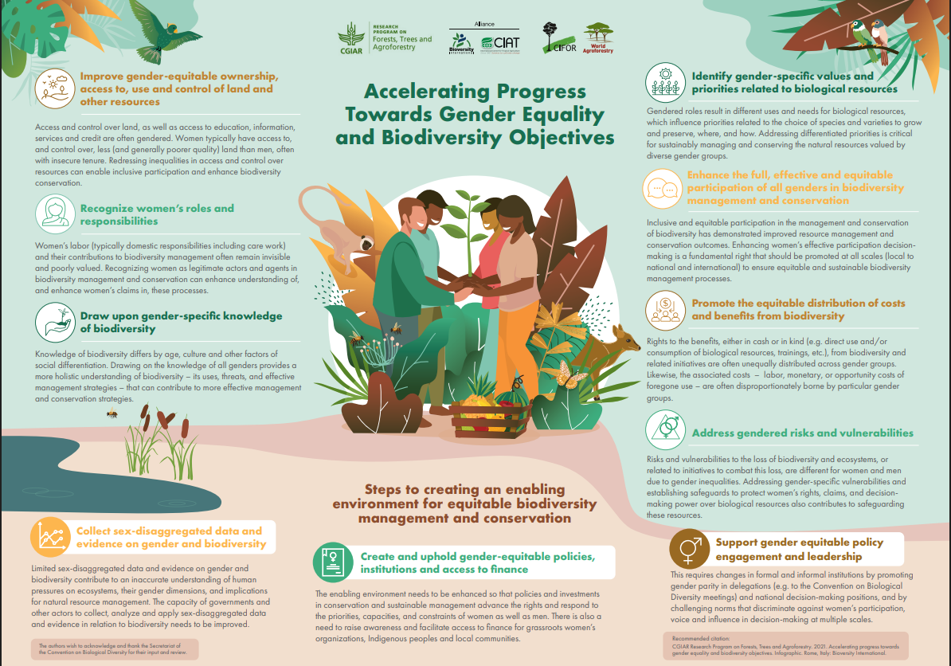
Identifier les principaux enjeux liés au genre pertinents pour les objectifs nationaux du GBF
1
CONSEIL
Utilisez votre analyse situationnelle pour identifier les enjeux clés pertinents à votre contexte national.
Différencié selon le sexe :
Utilisation des ressources biologiques et des services écosystémiques
Rôles, connaissances et contributions à l’utilisation durable et à la conservation
Accès aux ressources clés (terre, revenus, finances)
Impacts (risques et vulnérabilités) de la dégradation de l'environnement et de la perte de biodiversité
Répartition des avantages et des coûts liés à l'utilisation de la biodiversité, conservation
Priorités et intérêts stratégiques
Participation et prise de décision
Source : https://hdl.handle.net/10568/116938
Notes:
Voir Quels sont les enjeux clés et quels sont les éléments à prendre en compte ? vous pouvez le faire dans votre contexte national .

Slide 16
Étapes clés pour identifier les NbS sensibles au genre
Identifiez les principaux enjeux liés au genre pertinents pour vos objectifs nationaux dans le cadre du Cadre mondial pour la biodiversité (CMB).
1
2
Relier les objectifs et actions relatifs au genre et à la biodiversité

Slide 17
Relier les objectifs et actions relatifs au genre et à la biodiversité
2
Égalité sociale/de genre et droits des femmes autonomisation (GEWE)
Environnement / biodiversité
Droits fonciers et ressources naturelles
Conservation des sols
Protégé
Zones
autonomisation économique
Feu
Prévention
Espèces
Protection
Restauration
Capacités renforcées
Déchets
Gestion
Utilisation durable
biodiversité
Biologique
Couloirs
Éliminer la violence fondée sur le genre
Leadership et prise de décision
Durable
Agriculture
Durable
Gestion
Écosystèmes

Slide 18
Exemples
Rendre obligatoire la représentation et le leadership des femmes au sein des groupes d'usagers des forêts afin d'améliorer l'équité, la régénération des forêts, la transparence de la gouvernance, l'adoption par les ménages de pratiques durables et la diversification des moyens de subsistance.
Planification de la gestion des pâturages tenant compte du genre pour accroître le rôle des femmes dans la prise de décision en matière de gestion des parcours adaptée au climat.
Paiements pour services écosystémiques (PSE) tenant compte des différences entre les sexes, qui augmentent l'enregistrement foncier des femmes et leur accès aux incitations à la conservation.
Les initiatives de restauration des mangroves qui intègrent les connaissances écologiques traditionnelles des femmes renforcent la résilience côtière et soutiennent les revenus des femmes et leur diversification.

Slide 19
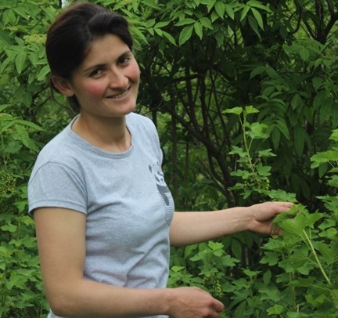
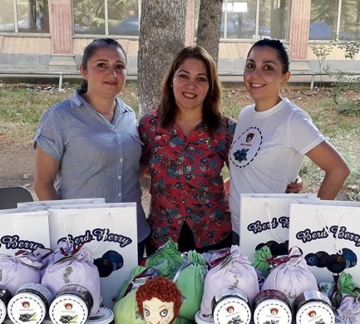
Relier WEGE et les résultats en matière de nature en Arménie
Le projet Berd Berry SGP a impliqué des femmes dans la conservation de précieuses ressources phytogénétiques grâce à des pratiques durables de récolte de plantes sauvages afin de préserver trois espèces préoccupantes et par la culture de plants de baies sauvages provenant des forêts locales .
Renforcement des capacités et autonomisation économique
Conservation des espèces et utilisation durable
25 femmes, bénéficiaires directes, disposent de terres pour la culture de baies et se consacrent à la production de confitures et d'assortiments de tisanes.
Augmentation de 300 à 400 dollars américains du revenu annuel des participants
Environ 2 000 jeunes arbustes (900 sauvages et 1 100 issus de cultures) ont été plantés sur 3 600 m² dans 25 jardins de maisons.
Préserver 3 espèces préoccupantes : Vaccinium uliginosum , Crataegus microphylla et Berberis vulgaris .

Slide 20
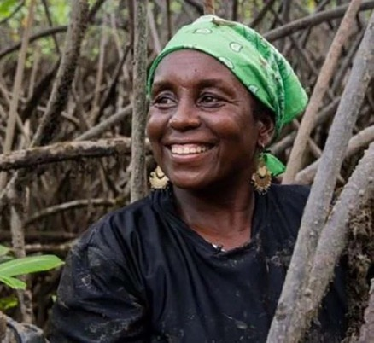
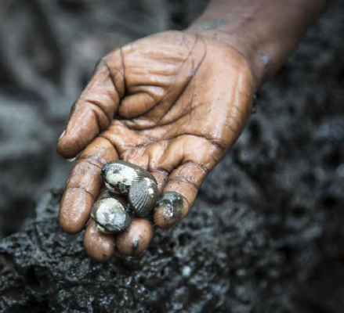
Relier WEGE et les résultats en matière de nature en Colombie
Le projet SGP de conservation des mollusques et des mangroves a impliqué un groupe de personnes locales
Des femmes piangüeras de cinq communautés de la région de la rivière Naya pour mettre en œuvre une récolte durable du piangüa et la conservation des mangroves qu'il habite.
Renforcement des capacités et autonomisation économique
Accord de conservation
et restauration des mangroves
Cent femmes ont bénéficié de ce projet, acquérant des compétences en gestion d'entreprise, en négociation et en comptabilité.
Les 66 dollars mensuels générés par la récolte du piangüa peuvent désormais être gagnés en seulement trois jours de travail par semaine et par femme.
Des femmes préservent et gèrent durablement 1 000 ha de mangroves
Cinq espèces de mollusques font l'objet d'une gestion et d'une conservation durables.
Cinq activités de production durable alternatives à mettre en œuvre pendant les fermetures liées aux récoltes

Slide 21
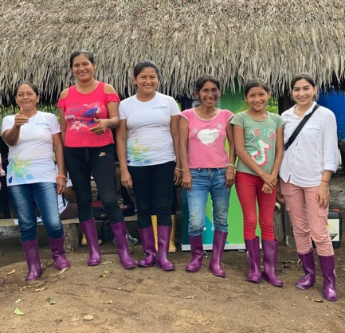
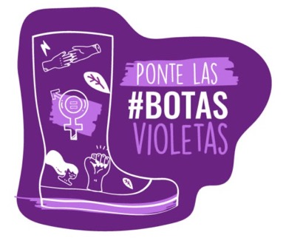
Relier WEGE et les résultats en matière de nature en Équateur
Le projet PROAMAZONIA a mis en lumière le rôle indispensable des femmes dans le programme REDD+ et ont associé des pratiques agricoles et de moyens de subsistance durables et ont sensibilisé le public à l’importance de prévenir la violence sexiste grâce à l’initiative Violet Boots .
Violences sexistes et accès au crédit
Restauration et conservation des forêts
1 437 paires de bottes ont été distribuées dans les six provinces de l’Amazonie.
Au total, 228 femmes ont eu accès à cette ligne de crédit, dont 98 (44 %) sont issues des communautés locales et des peuples autochtones.
779 ha (33%) sous la direction de femmes.
2 326,5 ha en transition vers des systèmes de production durables sous la direction des femmes

Slide 22
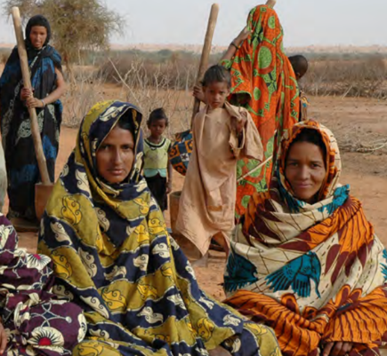
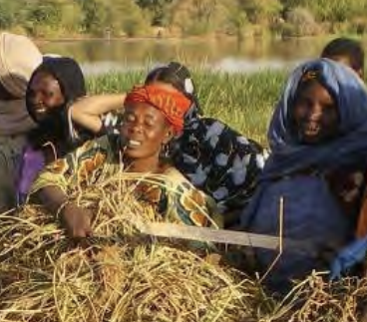
Relier WEGE et les résultats de la nature au Mali
Le projet financé par le FEM a impliqué à la fois des femmes et des hommes dans le renforcement de la gestion communautaire des ressources naturelles (GCRN) afin de protéger les éléphants menacés de Gourma , d'améliorer les moyens de subsistance locaux et d'atténuer les conflits entre les humains et les éléphants.
Prise de décision &
Renforcement des capacités
Conservation des espèces et gestion des terres
57 % des 9 427 membres de l'association sont des femmes, ce qui garantit leur participation active à la conservation et à la gouvernance.
83 des 1 399 éco-gardes sont des femmes, qui soutiennent la lutte contre le braconnage, la surveillance des éléphants et la mobilisation communautaire.
Les femmes contribuent à la gestion de 366 596,96 hectares de terres, dont 18 296,96 hectares de pâturages et 348 300 hectares de pare-feu.
521 000 hectares de terres boisées et une population d'éléphants de Gourma de 316 (objectif 259)

Slide 23
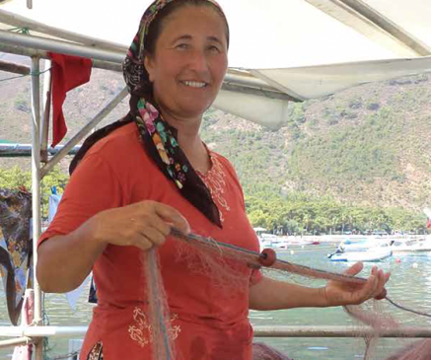
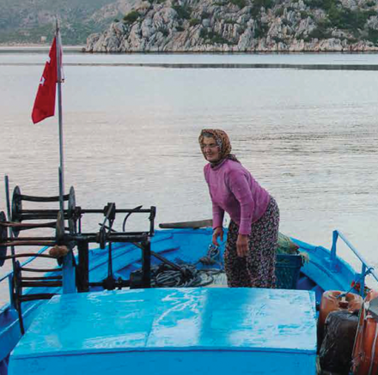
Relier WEGE et les résultats en matière de nature en TURQUIE
Le Programme de pêche durable (PPD) en Turquie visait à lutter contre la surpêche et la saturation des flottes de pêche en établissant des zones de non-prélèvement dans l' aire marine protégée de la baie de Gökova , en recensant et en cartographiant les femmes pêcheuses de la péninsule de Datça-Bozburun et en les formant à la pêche durable, à l'entrepreneuriat et à la gestion financière personnelle.
Renforcement des capacités et
Prise de décision
Zones protégées et
Conservation des espèces
125 femmes ont été formées à la pêche durable et 70 autres grâce à une communication directe avec les autorités locales.
450 coopératives de pêche locales ont modifié leurs pratiques habituelles afin de reconnaître le travail des femmes, de les autonomiser et de leur donner voix au chapitre dans les réunions décisionnelles.
Mise en œuvre du premier logiciel SMART-marine pour les patrouilles féminines de gardes-côtes maritimes.
Les stocks de poissons ont augmenté de 800 % et la biomasse moyenne de poissons est quatre fois plus élevée.
Des phoques moines sont désormais présents dans la région.

Slide 24
Étapes clés pour identifier les NbS sensibles au genre
Identifiez les principaux enjeux liés au genre pertinents pour vos objectifs nationaux dans le cadre du Cadre mondial pour la biodiversité (CMB).
1
2
Relier les objectifs et actions relatifs au genre et à la biodiversité
Co-développer des options pour des systèmes de notation numérique tenant compte du genre
3

Slide 25
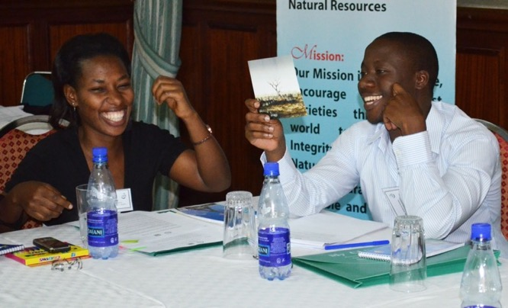
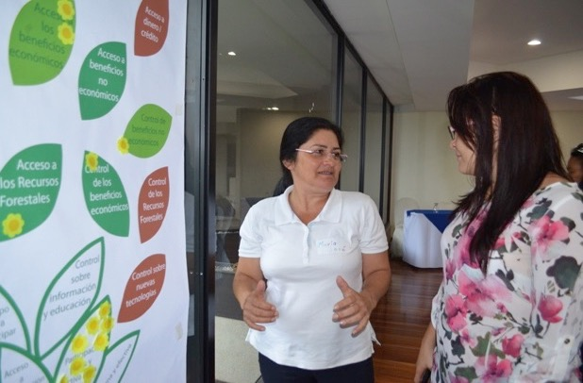
(SFN)
3
CONSEIL
Utilisez les consultations pour recueillir des avis sur les solutions fondées sur la nature (SFN) potentielles auprès des femmes et des hommes des communautés autochtones et locales dans le cadre d'une approche sociétale globale.

Slide 26
Co-développer des options pour des systèmes de notation numérique tenant compte du genre
3
Multisecteur​
CONSEIL
Multiniveau : Du local au fédéral
Commerce et tourisme
Égalité des sexes et affaires féminines
La collaboration intersectorielle dans le cadre d’une approche pangouvernementale peut aider à développer et à mettre en œuvre des solutions fondées sur la nature appropriées qui répondent à de multiples cibles du GBF et aux objectifs de développement durable, et peuvent mobiliser des ressources .
Environnement (et changement climatique)
Finance
Agriculture
Éducation
Planification
Mines, énergie et infrastructures
Santé
Institutionnel mécanismes de soutien à la cohérence : par exemple, l’harmonisation de la biodiversité , du climat , de l’agriculture et du genre ministères ; coordination interministérielle ; budgétisation sensible

Slide 27
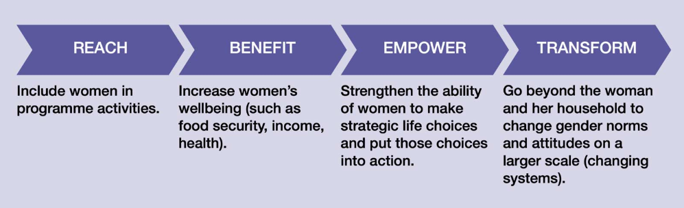
Co-développer des options pour des systèmes de notation numérique tenant compte du genre
3
CONSEIL
Envisagez des actions qui vont au-delà de la simple « atteinte » et qui visent un changement structurel plus profond.
Les actions « émancipatrices » et « transformatrices » peuvent conduire à des changements plus importants et plus durables.
, politiques
Source : https://www.cgiar.org/flagshipreport2025/gender

Slide 28
Co-développer des options pour des systèmes de notation numérique tenant compte du genre
3
CONSEIL
Une approche systémique peut vous aider à concevoir des solutions fondées sur la nature « transformatrices » capables de s'attaquer aux causes profondes de la perte de biodiversité et des inégalités entre les sexes.
La plupart des défis sont multifacettes et nécessitent des solutions multifacettes.
Rendre obligatoire la représentation et le leadership des femmes au sein des groupes d'usagers forestiers afin d'améliorer l'équité, la régénération des forêts, la transparence de la gouvernance, l'adoption de pratiques durables par les ménages et la diversification des moyens de subsistance. Il convient également d'aborder les points suivants :
les capacités des femmes à participer efficacement
normes relatives à la participation des femmes
barrières de marché
exclusion financière
Défis complexes
inégalité d'emploi
Marché barrières
Discriminatoire genre normes
Exclusion financière
Capacités limitées
dégradation
Dégradation
espèces
Irrégulier météo événements
Approches

Slide 29
les NbS
Identifiez les principaux enjeux liés au genre pertinents pour vos objectifs nationaux dans le cadre du Cadre mondial pour la biodiversité (CMB).
1
2
Relier les objectifs et actions relatifs au genre et à la biodiversité
(SFN)
3
4
Prioriser un portefeuille de NbS

Slide 30
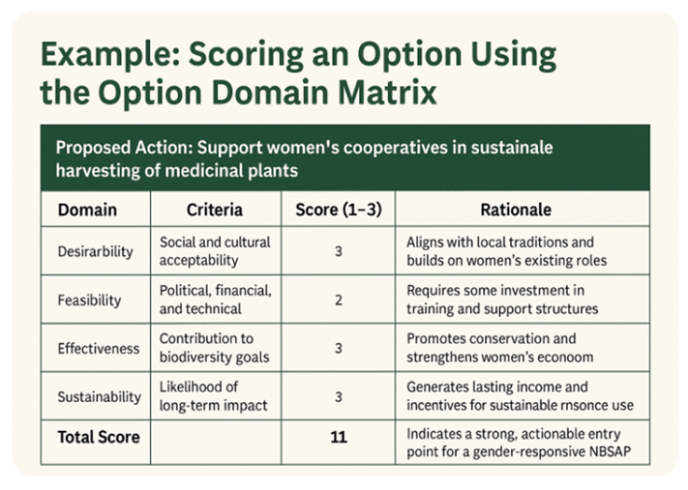
Prioriser un portefeuille de NbS
4
CONSEILS
Évaluer NbS par rapport à des critères pertinents pour prioriser un ensemble présentant une forte potentiel pour obtenir des impacts positifs sur l'égalité des sexes et la biodiversité .
Des outils comme « Option Domain » peuvent aider à systématiser une telle évaluation .
Inclure quelques NbS qui sont plus transformatrices, même si peut prendre plus de temps pour atteindre impacts souhaités .
Évaluer chaque action selon 4 domaines
  Attractivité – Dans quelle mesure cette option est-elle socialement/culturellement acceptable ?
  Faisabilité – Dans quelle mesure sa mise en œuvre est-elle techniquement, politiquement et économiquement faisable ?
  Efficacité – Dans quelle mesure favorise-t-elle la biodiversité et l’égalité des sexes ?
  Durabilité – Cette action produira-t-elle des résultats à long terme ?
Évaluer chaque action selon 4 domaines
  Source : Présentation de l'atelier de Nairobi

Slide 31
Étapes clés pour identifier les NbS sensibles au genre
Identifiez les principaux enjeux liés au genre pertinents pour vos objectifs nationaux dans le cadre du Cadre mondial pour la biodiversité (CMB).
1
2
Relier les objectifs et actions relatifs au genre et à la biodiversité
(SFN)
3
4
Prioriser un portefeuille de NbS
5
Identifier les indicateurs sensibles au genre

Slide 32
Identifier les indicateurs sensibles au genre
5
CONSEILS
Inclure à la fois social et de genre indicateurs et environnement / biodiversité indicateurs .
Le type d’indicateur social/de genre doit correspondre au niveau d’ambition du NbS (atteindre, bénéficier, autonomiser et/ou transformer).
, politiques
% de femmes participant aux activités NbS
Avantages liés à la biodiversité pour les moyens de subsistance (revenus provenant des activités fondées sur la nature ), ventilés par sexe
pourcentage de femmes participant activement (ou occupant des postes clés) aux organes de gouvernance
Évolution de la sécurité foncière des femmes
Exemples d'indicateurs

Slide 33
En somme:
NbS sensible au genre/transformateur …
Encourager l' analyse des dynamiques sociales dans le cas particulier écosystèmes
Des actions plus équitables
Une vision complète qui identifie et offre opportunités et réduit inégalités
Promouvoir une intégration voir des défis liés à la conservation et à l'utilisation durable de la biodiversité
Des actions plus efficaces
que améliorer contributions
Promouvoir la conception d' initiatives
Des actions plus durables
que promouvoir le long terme implication , appropriation et atténuation
Promouvoir une prise de décision et une mise en œuvre
Des actions plus innovantes
qui soient pertinentes au contexte, adaptées à l'objectif et inclusives
Assurer conformité avec objectifs environnementaux et leur durabilité au fil du temps
Des actions plus efficaces
réduire​ perte de biodiversité et livraison avantages complémentaires

Slide 34
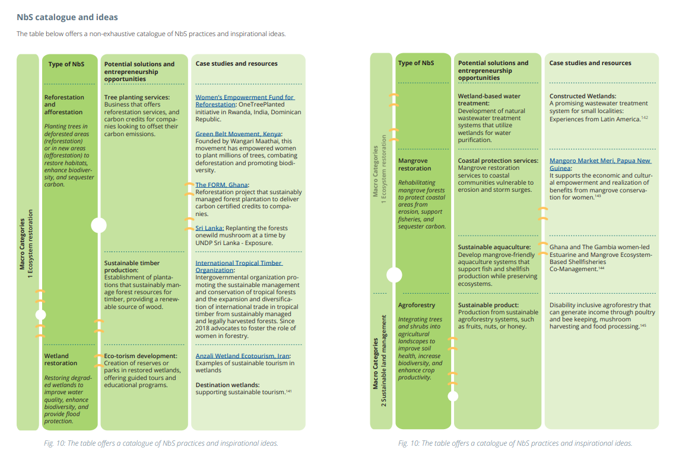
Source : https://www.enterprise-development.org/wp-content/uploads/DCED_NBS_Toolkit_Final_March_25-1.pdf
De nombreux autres exemples de solutions fondées sur la nature tenant compte du genre …

Slide 35
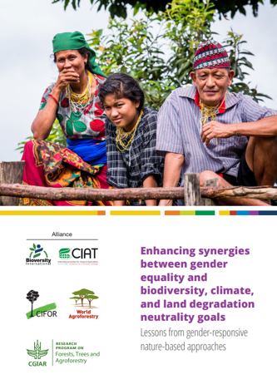

Ressources utiles
Plan d’action pour l’égalité des sexes (2023-2030) https://www.cbd.int/doc/c/f64f/e1b9/e8da56802bc2c458a56fcefa/cop-15-l-24-en.pdf
Meilleures pratiques en matière d'égalité des sexes et de biodiversité : des voies vers de multiples bénéfices https://www.cbd.int/gender/publications/CBD-Best-practices-Gender-Biodiversity-en.pdf
Trousse d'outils pour des solutions fondées sur la nature et tenant compte des questions de genre https://www.enterprise-development.org/wp-content/uploads/DCED_NBS_Toolkit_Final_March_25-1.pdf
Renforcer les synergies entre l’égalité des sexes et les objectifs de neutralité en matière de biodiversité, de climat et de dégradation des terres : enseignements tirés des approches fondées sur la nature et sensibles au genre https://hdl.handle.net/10568/114844
Élaboration d'initiatives de restauration écologique équitables entre les sexes : synthèse des recommandations pour améliorer les pratiques de restauration. https://hdl.handle.net/10568/117868 (à titre d’exemples d’indicateurs de portée, de bénéfice, d’autonomisation et de transformation liés à la restauration)

Slide 36

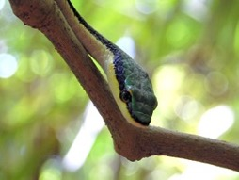

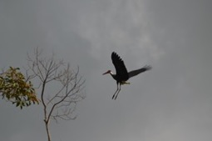
Questions et réponses
Notes:
Bienvenue 5 min
Objectifs et structure de la réunion
Présentation des participants (question d'introduction : pourquoi êtes-vous enthousiaste à l'idée d'être ici ?)

Slide 37

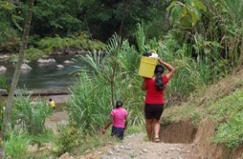
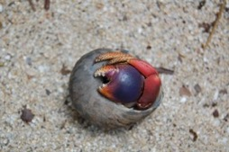

L'union fait la force :
Échange entre pairs et
Dépannage
Notes:
Bienvenue 5 min
Objectifs et structure de la réunion
Présentation des participants (question d'introduction : pourquoi êtes-vous enthousiaste à l'idée d'être ici ?)

Slide 38

Femmes pour la nature : le Tadjikistan en pratique
Genre NFP : Bonus Sharifzoda

Slide 39

Écarts entre les sexes dans la mise en œuvre des plans d’action nationaux pour la sécurité alimentaire et les objectifs du Fonds pour la gouvernance mondiale
Principaux obstacles limitant la participation des femmes à la conservation de la biodiversité :
Accès limité aux emplois verts et aux processus décisionnels
Accès insuffisant au financement et aux technologies
Sous-estimation des connaissances écologiques traditionnelles des femmes
Accès limité aux pratiques agricoles résilientes au climat
Barrières sociales dans les zones rurales

Slide 40

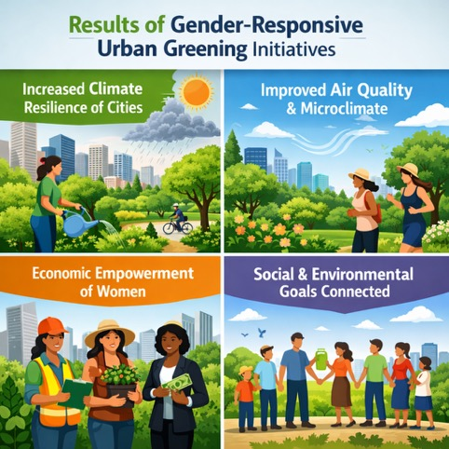
L’écologisation urbaine comme approche NBSAP sensible au genre
Parmi les priorités actualisées du PNSAP concernant l’expansion des espaces verts urbains :
Les municipalités créent des groupes de travail dirigés par des femmes sur l'écologisation urbaine
La plantation d'arbres réduit les risques de glissements de terrain, de tempêtes de poussière et de chaleur urbaine
Les femmes obtiennent un emploi stable et rémunéré
On sensibilise davantage au rôle des écosystèmes dans la résilience urbaine.
Indicateurs proposés tenant compte du genre :
% de femmes employées dans les programmes municipaux verts
La participation des femmes aux instances décisionnelles environnementales
Espaces verts restaurés grâce à des initiatives menées par des femmes

Slide 41

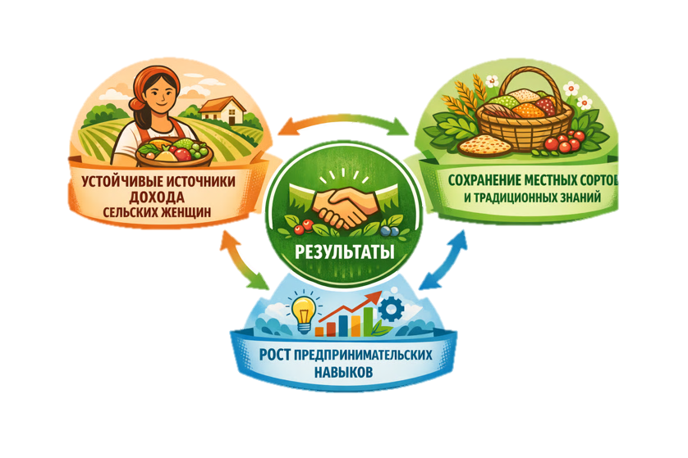
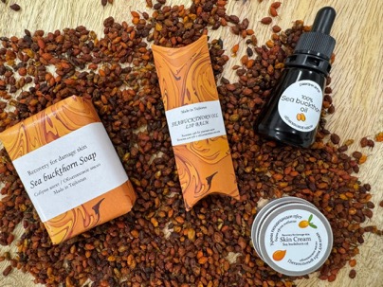

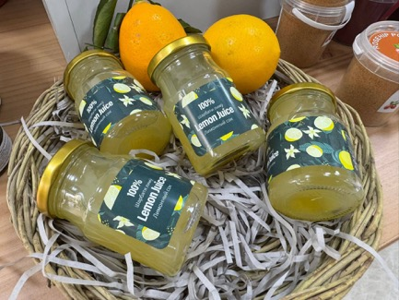
Coopératives féminines et agrobiodiversité
L’initiative « Un village, un produit » : • développement de coopératives féminines fondées sur l’agrobiodiversité • utilisation durable des variétés locales et des ressources naturelles • promotion d’une économie verte et circulaire
Élément transformateur :
La biodiversité comme source de revenus
Les femmes en tant qu'actrices économiques dans la conservation
Indicateurs
Nombre de variétés locales préservées
Revenus tirés des produits issus de la biodiversité
% d'entreprises rurales durables dirigées par des femmes
Par rapport au GBF : objectif 10, objectif 22

Slide 42
Intégration de la biodiversité dans les subventions aux entreprises féminines
Subventions présidentielles pour les femmes rurales :
Les critères environnementaux sont intégrés au processus de sélection des projets.
La priorité est accordée aux initiatives commerciales durables
Intégrer la biodiversité dans les programmes de développement économique
Liens avec le GBF : Cible 14, Cible 22
Liens avec le PANB : Intégration de la biodiversité dans les processus de développement
Mécanisme d'intégration :
La biodiversité intégrée aux systèmes de financement public

Slide 43

Les femmes en tant que gardiennes des ressources génétiques
Développement de banques génétiques locales :
Une part importante est gérée par des femmes
Conservation des variétés locales et des espèces sauvages apparentées aux cultures
Soutien aux savoirs traditionnels
Dimension de la résilience :
Adaptation au changement climatique
sécurité alimentaire
Transfert intergénérationnel des connaissances
2 indicateurs :
Nombre de banques génétiques communautaires dirigées par des femmes
Nombre de variétés traditionnelles préservées
Notes:
.

Slide 44

Les femmes et l'écotourisme durable
Formation des femmes guides en zones de montagne :
Renforcement des capacités en écotourisme
Promotion de l’utilisation durable des écosystèmes
Engagement des communautés locales
Modèle d'incitation économique fondé sur la nature
Nombre de femmes éco-guides certifiées
Revenus du tourisme fondés sur la biodiversité
50 % des revenus sont réinvestis dans la conservation

Slide 45

Principales conclusions pour le NBSAP
Principaux enseignements tirés :
Les femmes sont des actrices centrales dans les solutions fondées sur la nature ( SFN ).
Les connaissances traditionnelles renforcent la résilience
L'autonomisation économique améliore les résultats en matière de conservation
L'intégration de la dimension de genre accélère la réalisation du GBF

Slide 46


Slide 47
Prochain thème
Cliniques du travail
Notes:
Bienvenue 5 min
Objectifs et structure de la réunion
Présentation des participants (question d'introduction : pourquoi êtes-vous enthousiaste à l'idée d'être ici ?)

Slide 48


Plan de renforcement des capacités : Ateliers thématiques
3 mars
La voie à long terme : Conseils pour élaborer une feuille de route nationale menant à la mise en œuvre de solutions fondées sur la nature et sensibles au genre, et comment l’intégrer aux politiques nationales
10 mars
Une base nationale solide : Conseils pour établir un programme national sur le genre et la biodiversité et renforcer les capacités institutionnelles
24 mars
Mobilisation des soutiens : Conseils pour élaborer des propositions de mobilisation de ressources et un mécanisme de mise en relation ; Proposition sur le genre et élaboration d’un projet sur le genre et la biodiversité
31 mars
Le genre : mettre en lumière la valeur ajoutée du genre : conseils pour systématiser les études de cas et documenter les impacts des solutions fondées sur la nature sur le genre

Slide 49


Thank you!
Merci!
Gracias!
Спасибо!
ขอบคุณ!

